Slide 1

零基礎也能架網站！
3分鐘學會使用 GitHub Pages 免費架設網站！

Slide 2
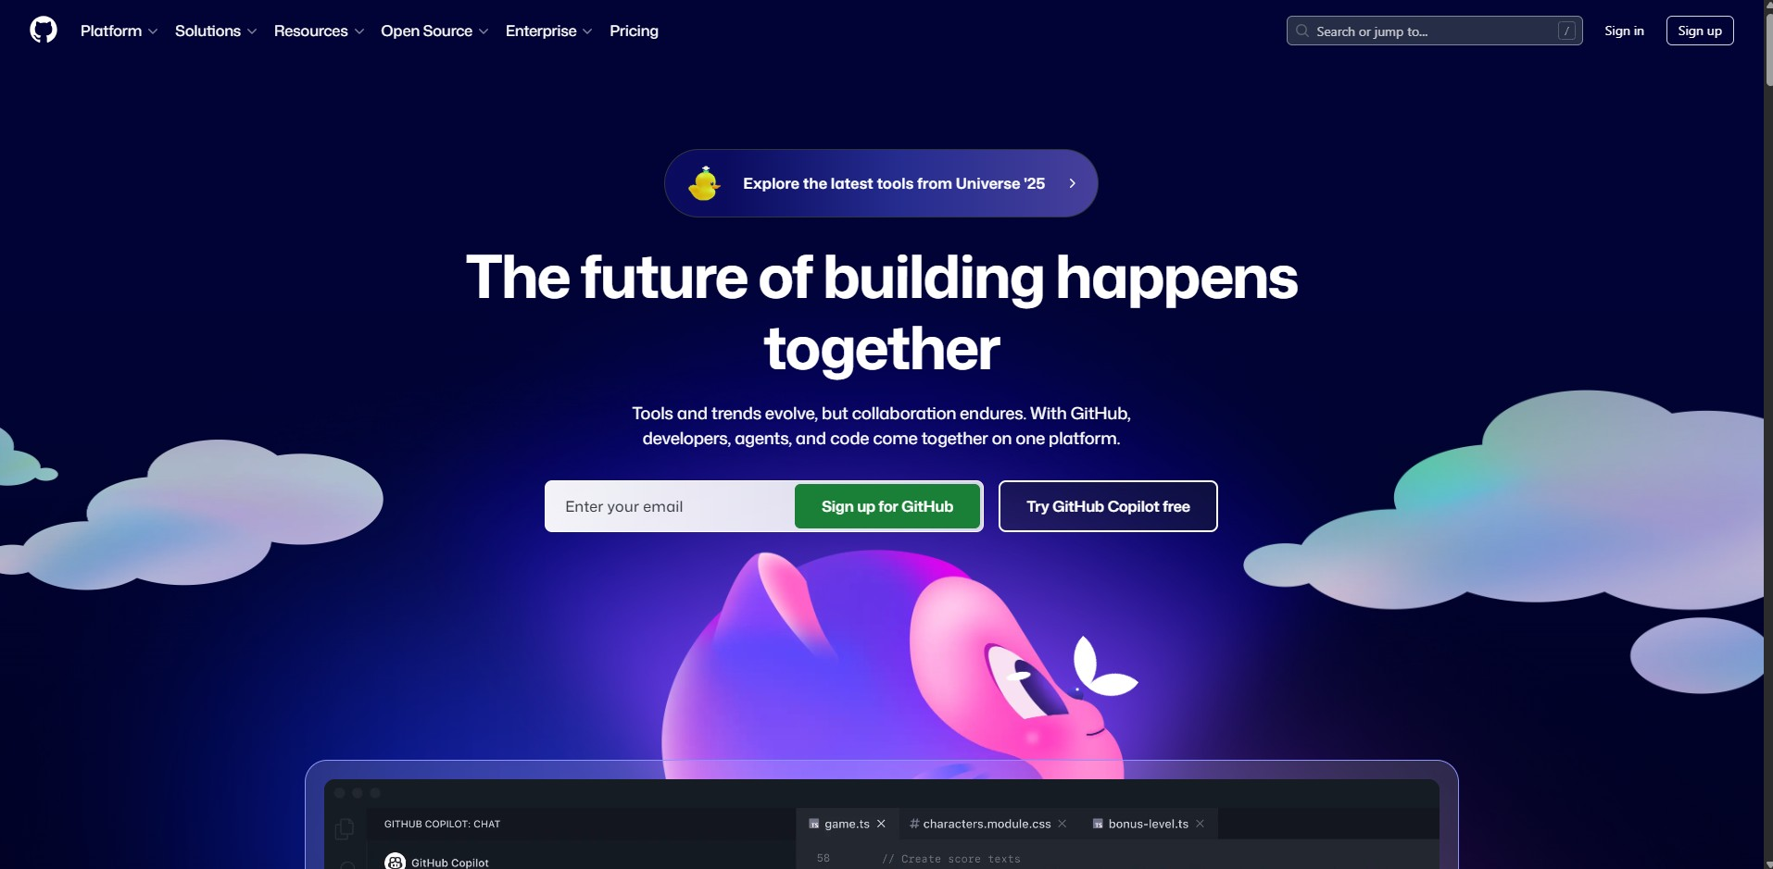
Notes:
https://github.com/

Slide 3
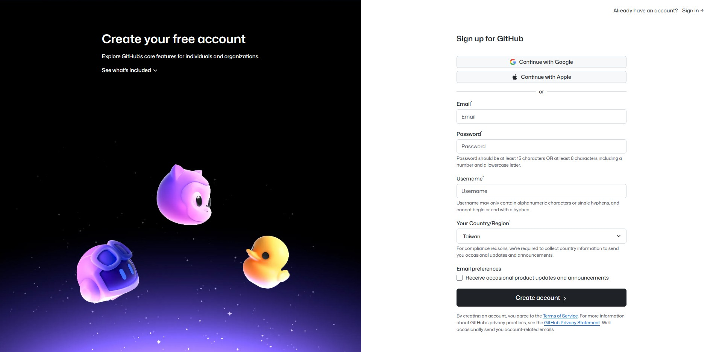

Slide 4
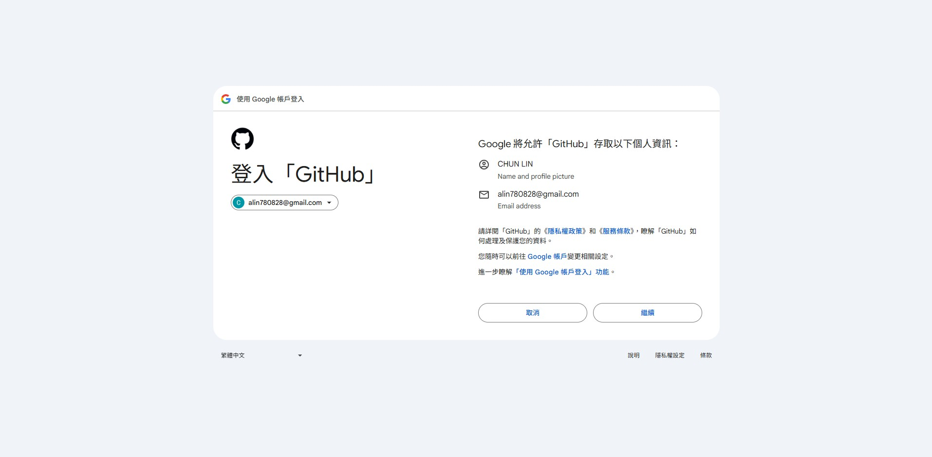

Slide 5
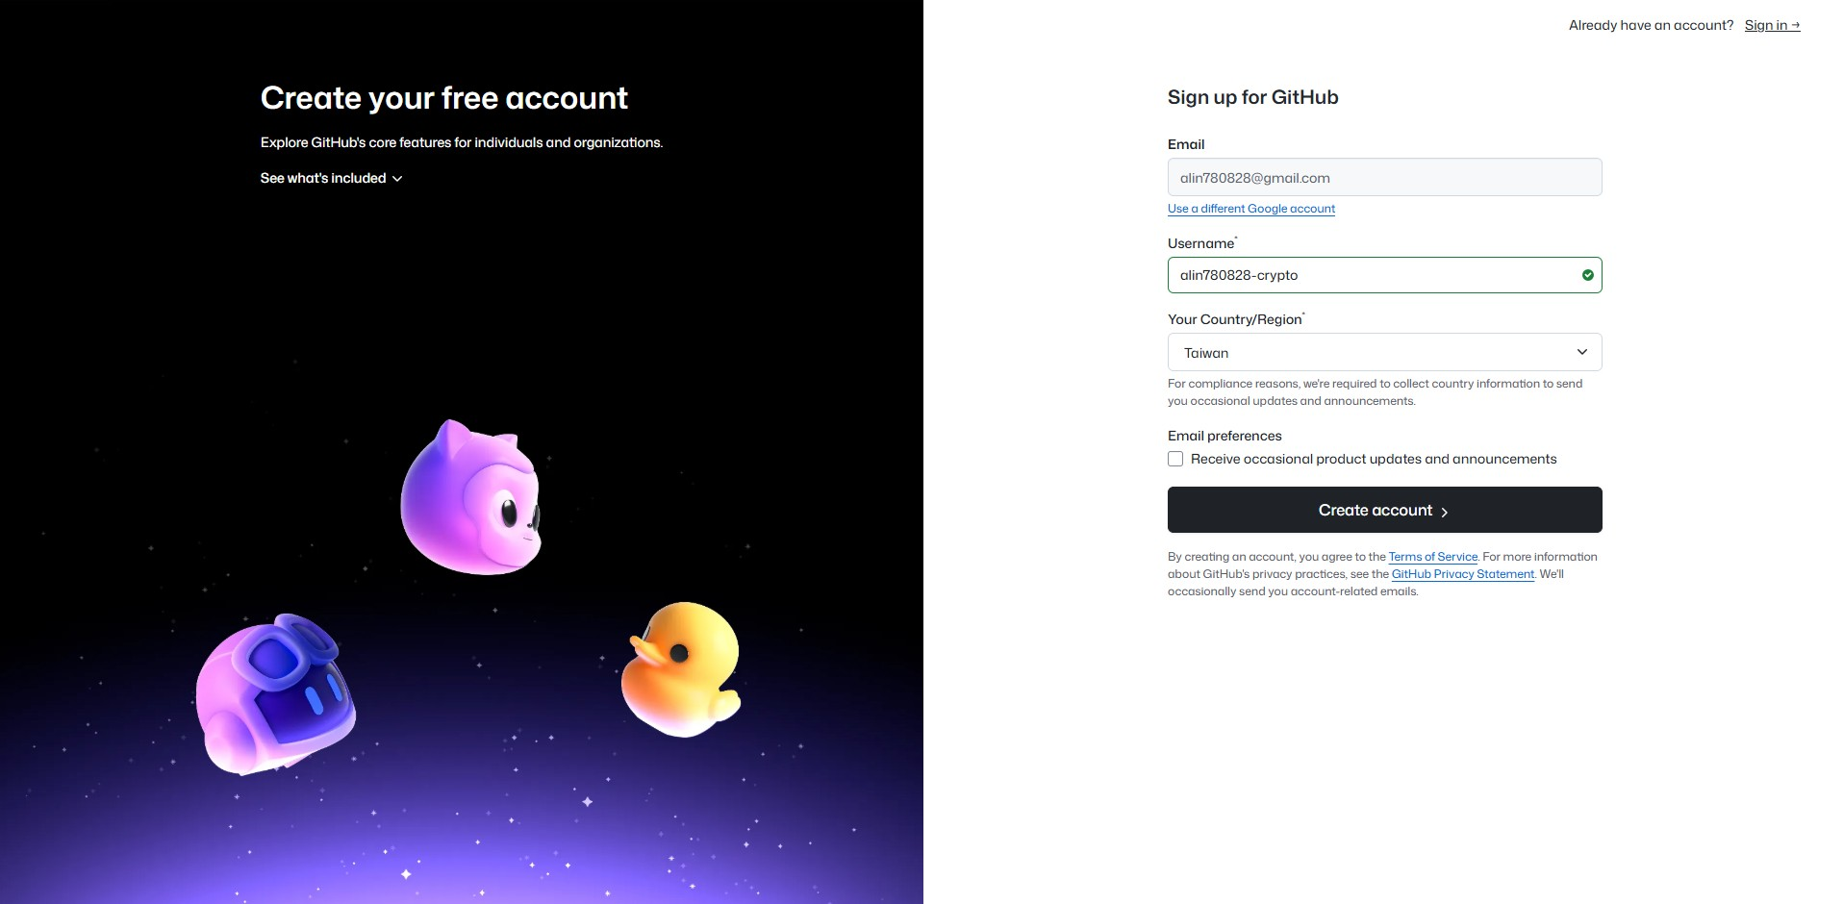
這個名子要好好取，網站開頭會是這個開頭

Slide 6
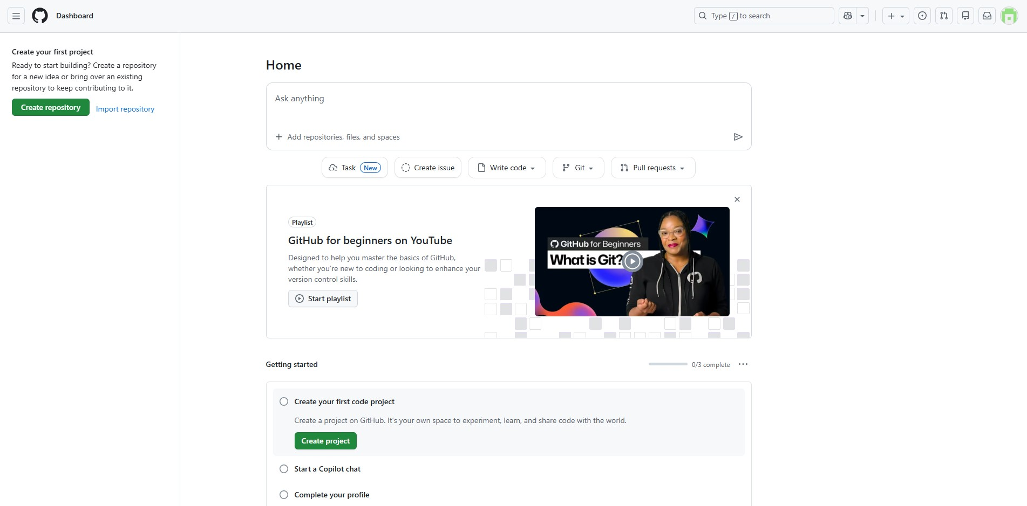
創建新的儲存庫（Repository）

Slide 7
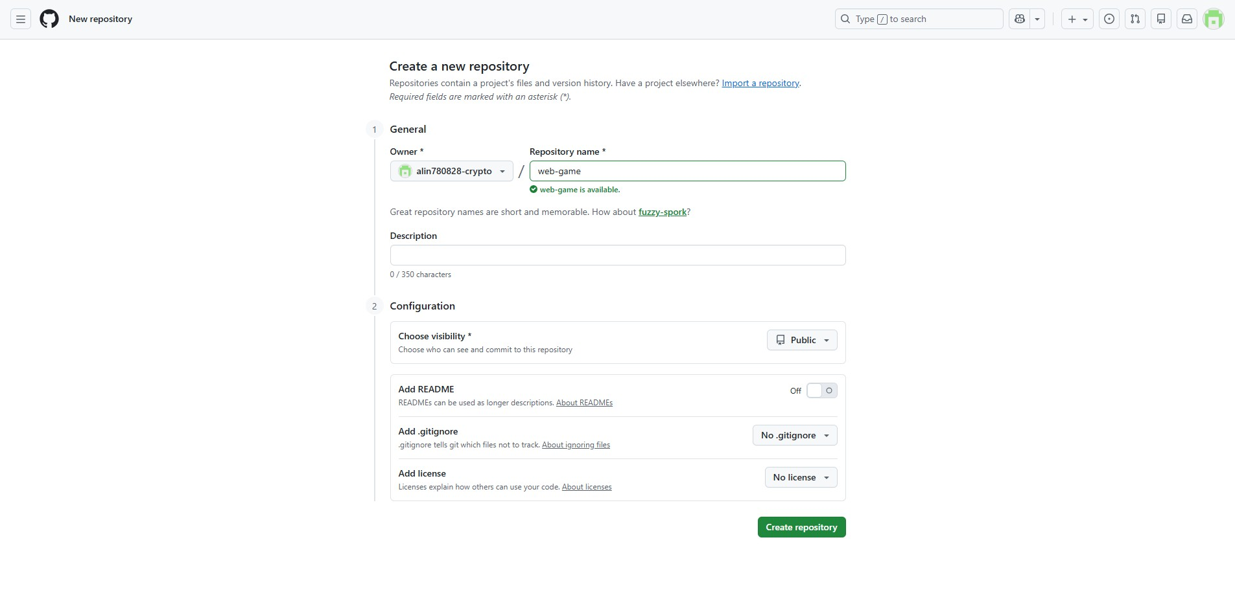
網站命名
公開

Slide 8
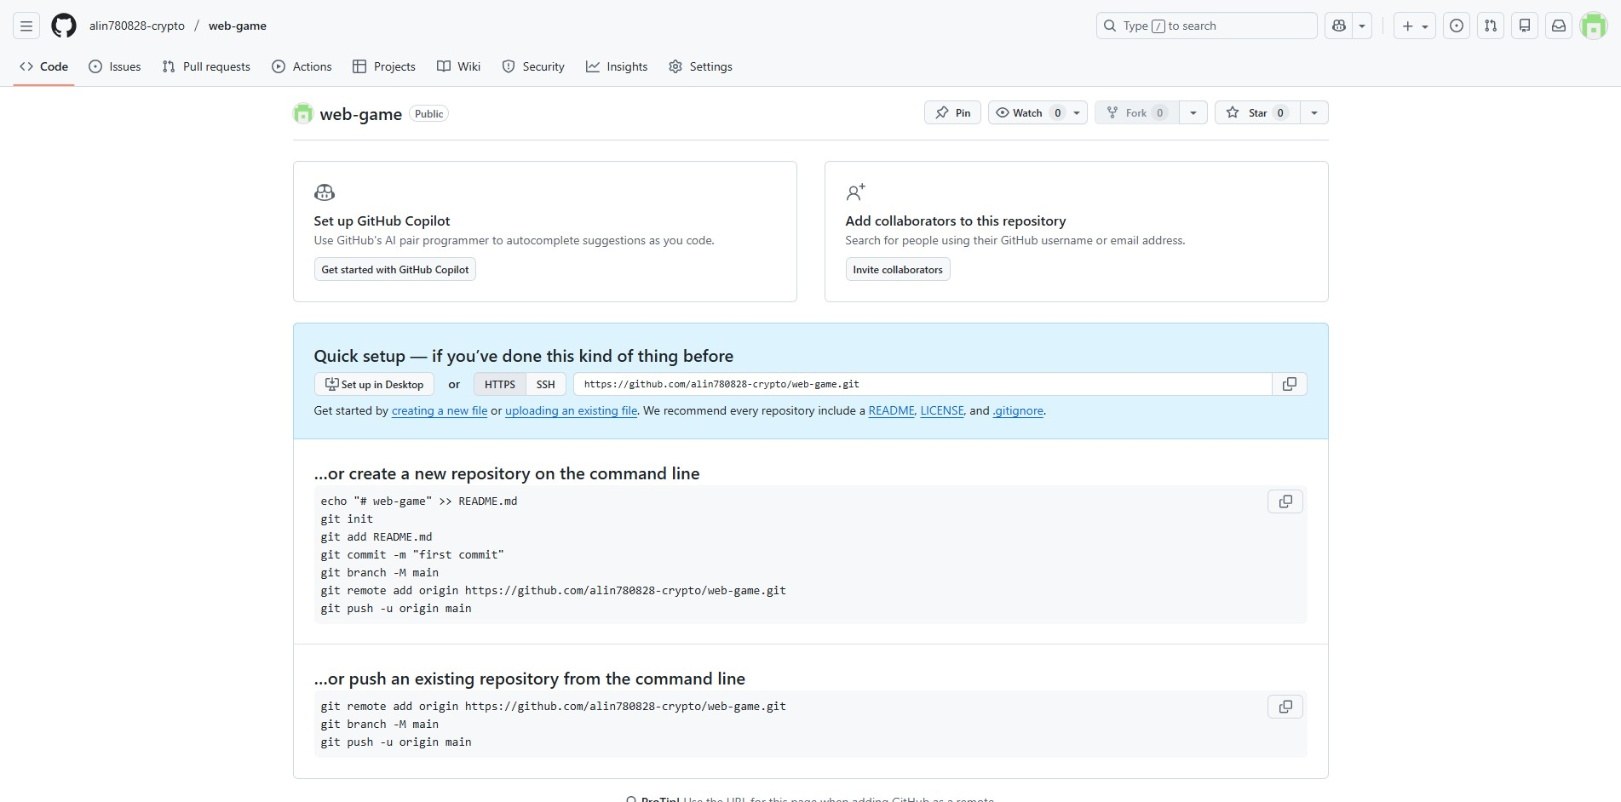

Slide 9
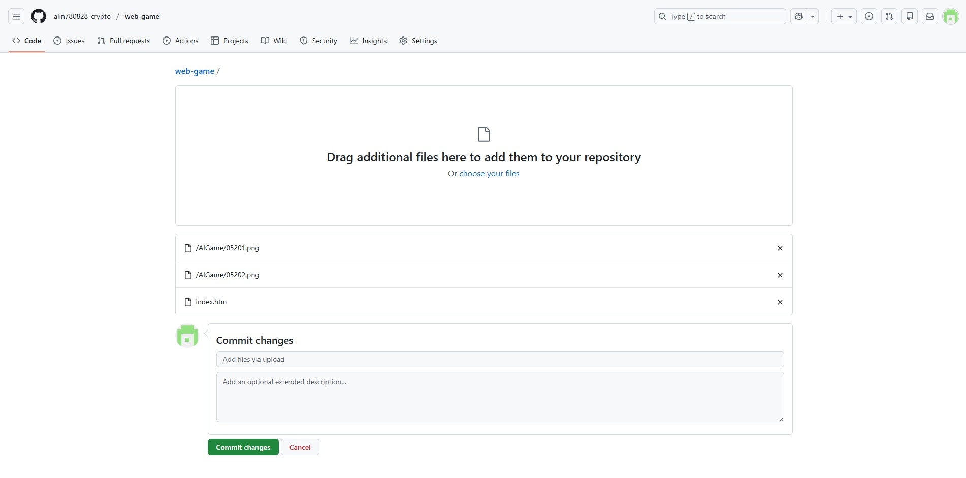

把你的html跟圖檔丟進來

Slide 10
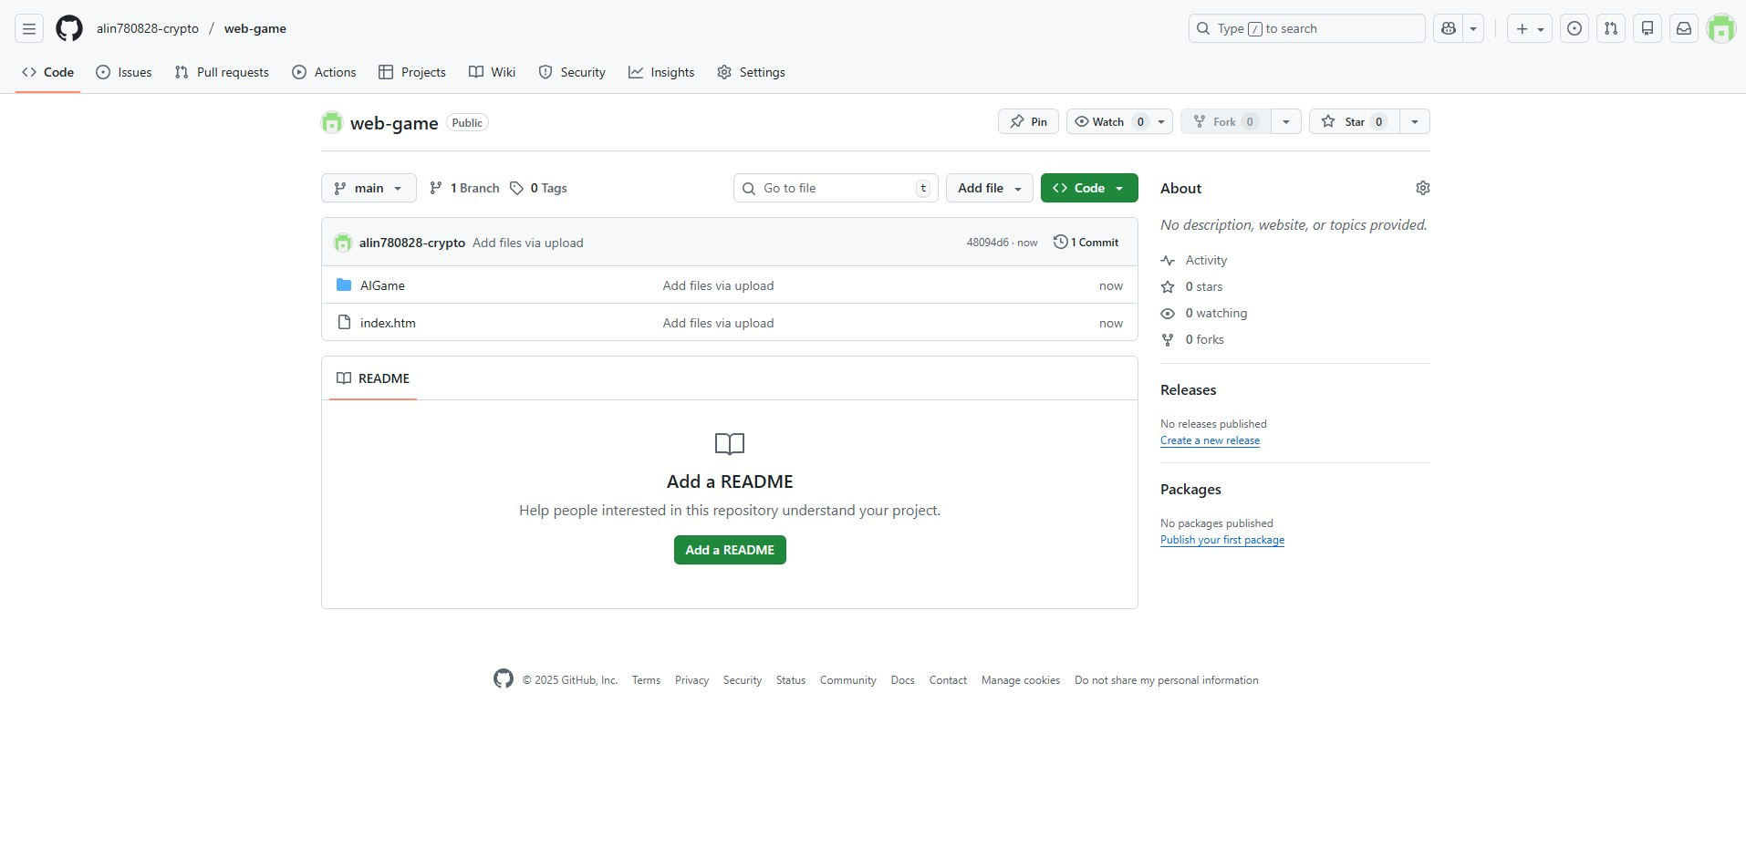

Slide 11
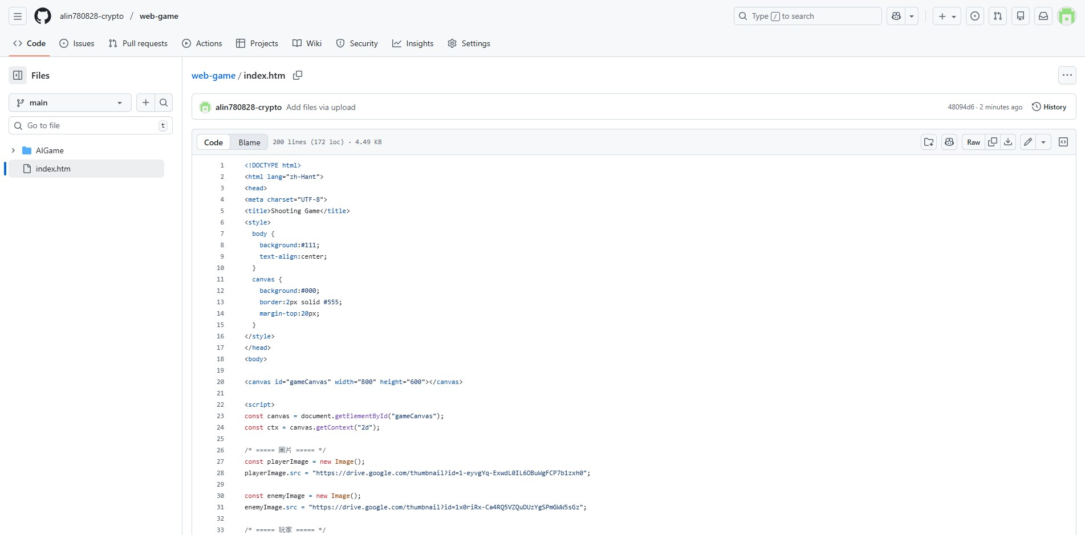
2.
1.

Slide 12
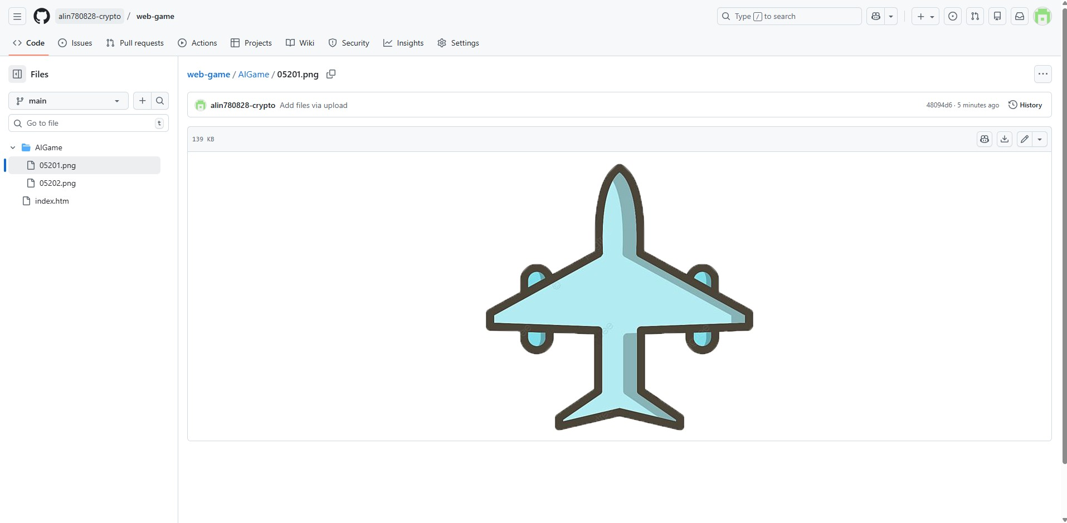
2.
取得圖檔的路徑
1.

Slide 13
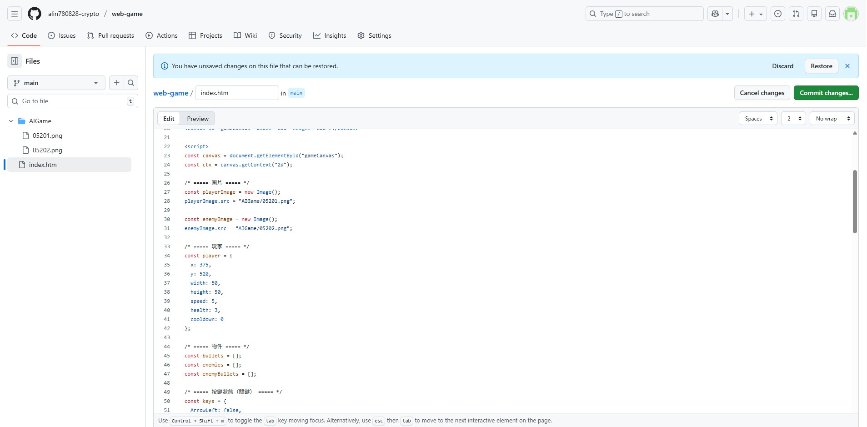
2.
1.
可進來修改程式，完成後點選Commit…..

Slide 14
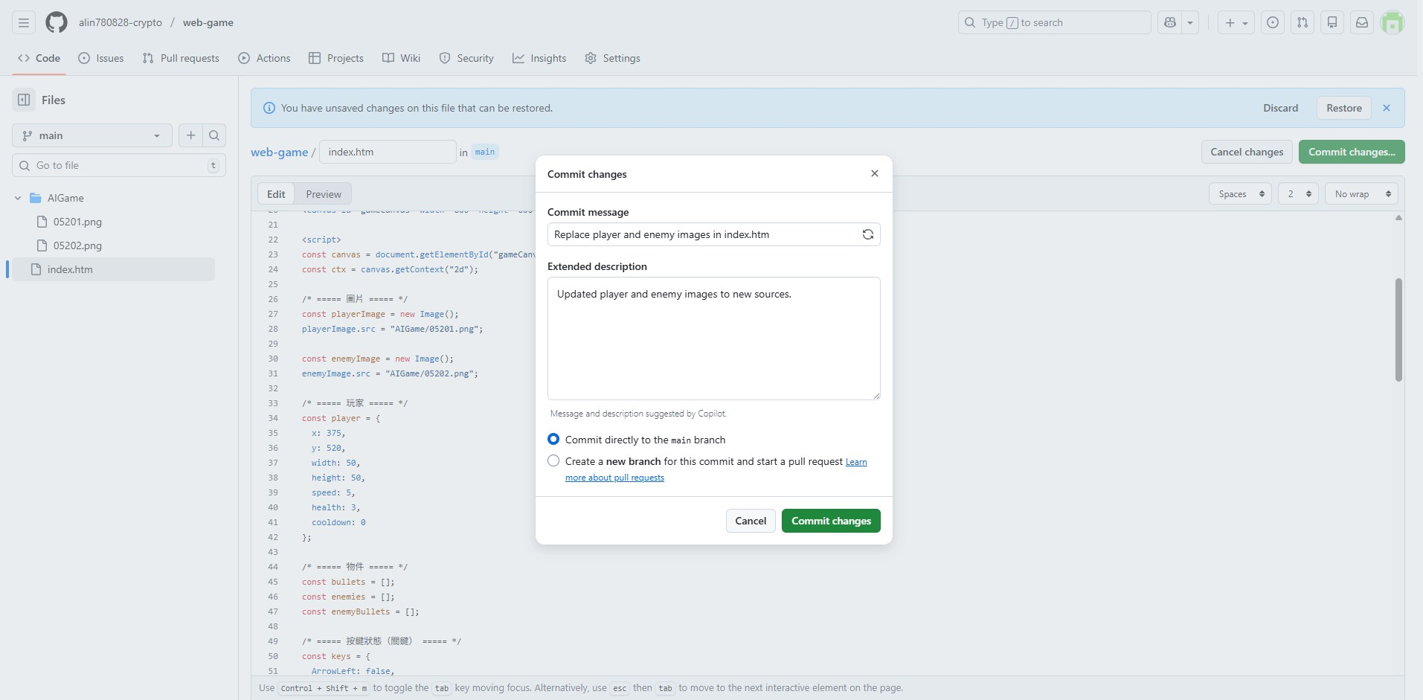

Slide 15
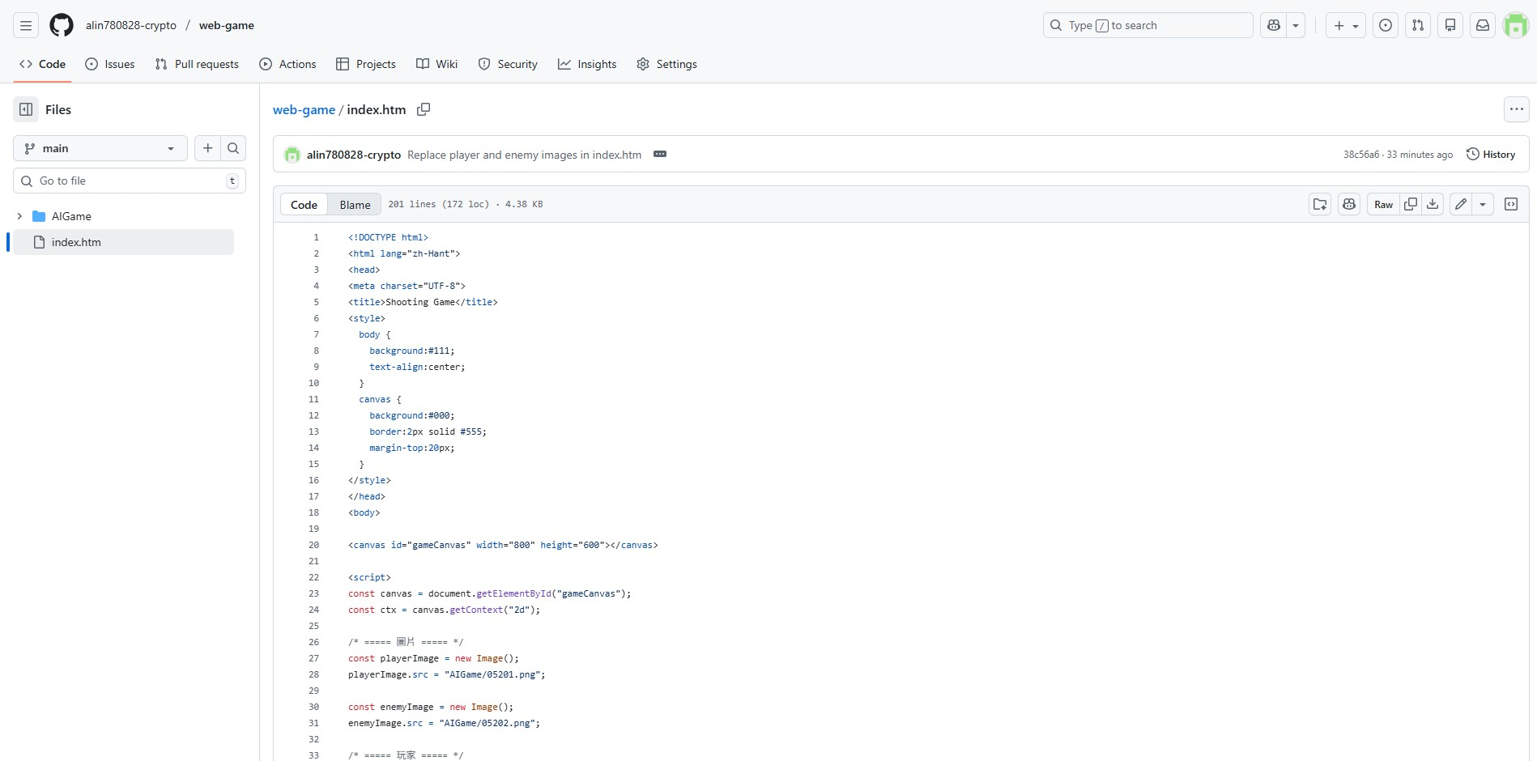

Slide 16
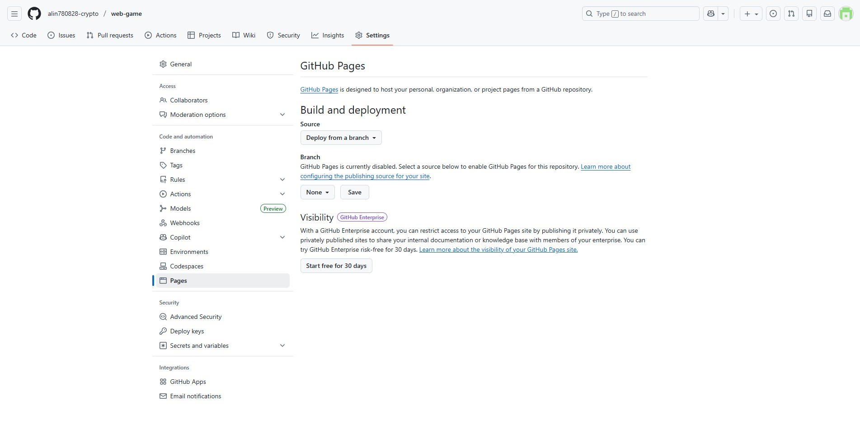

Slide 17
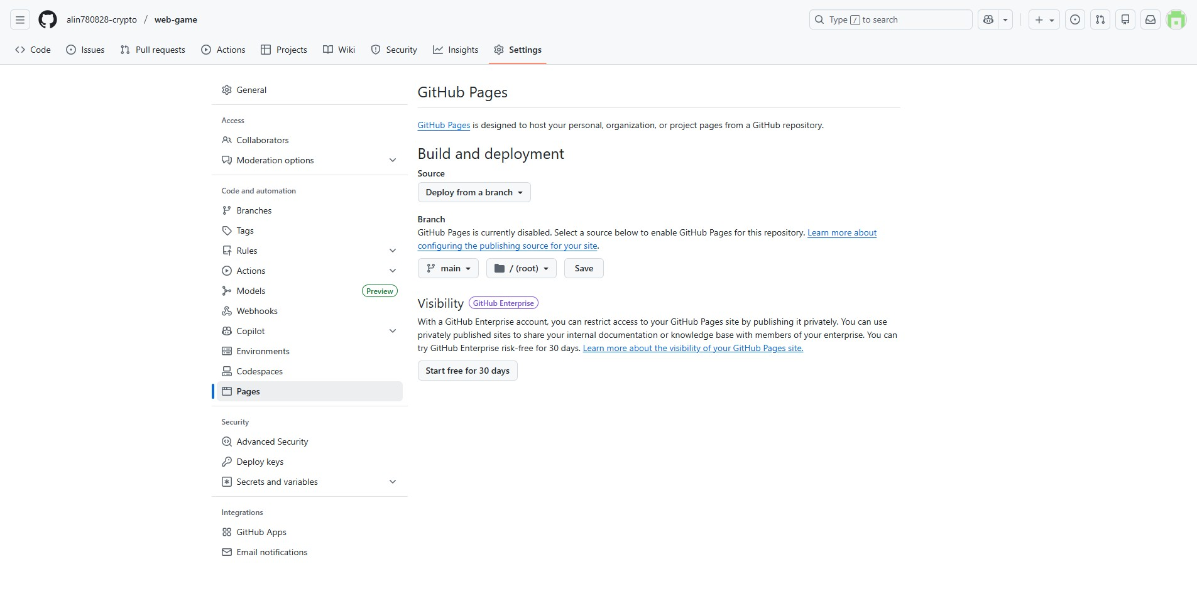
改main/root->Save，之後從新整理

Slide 18
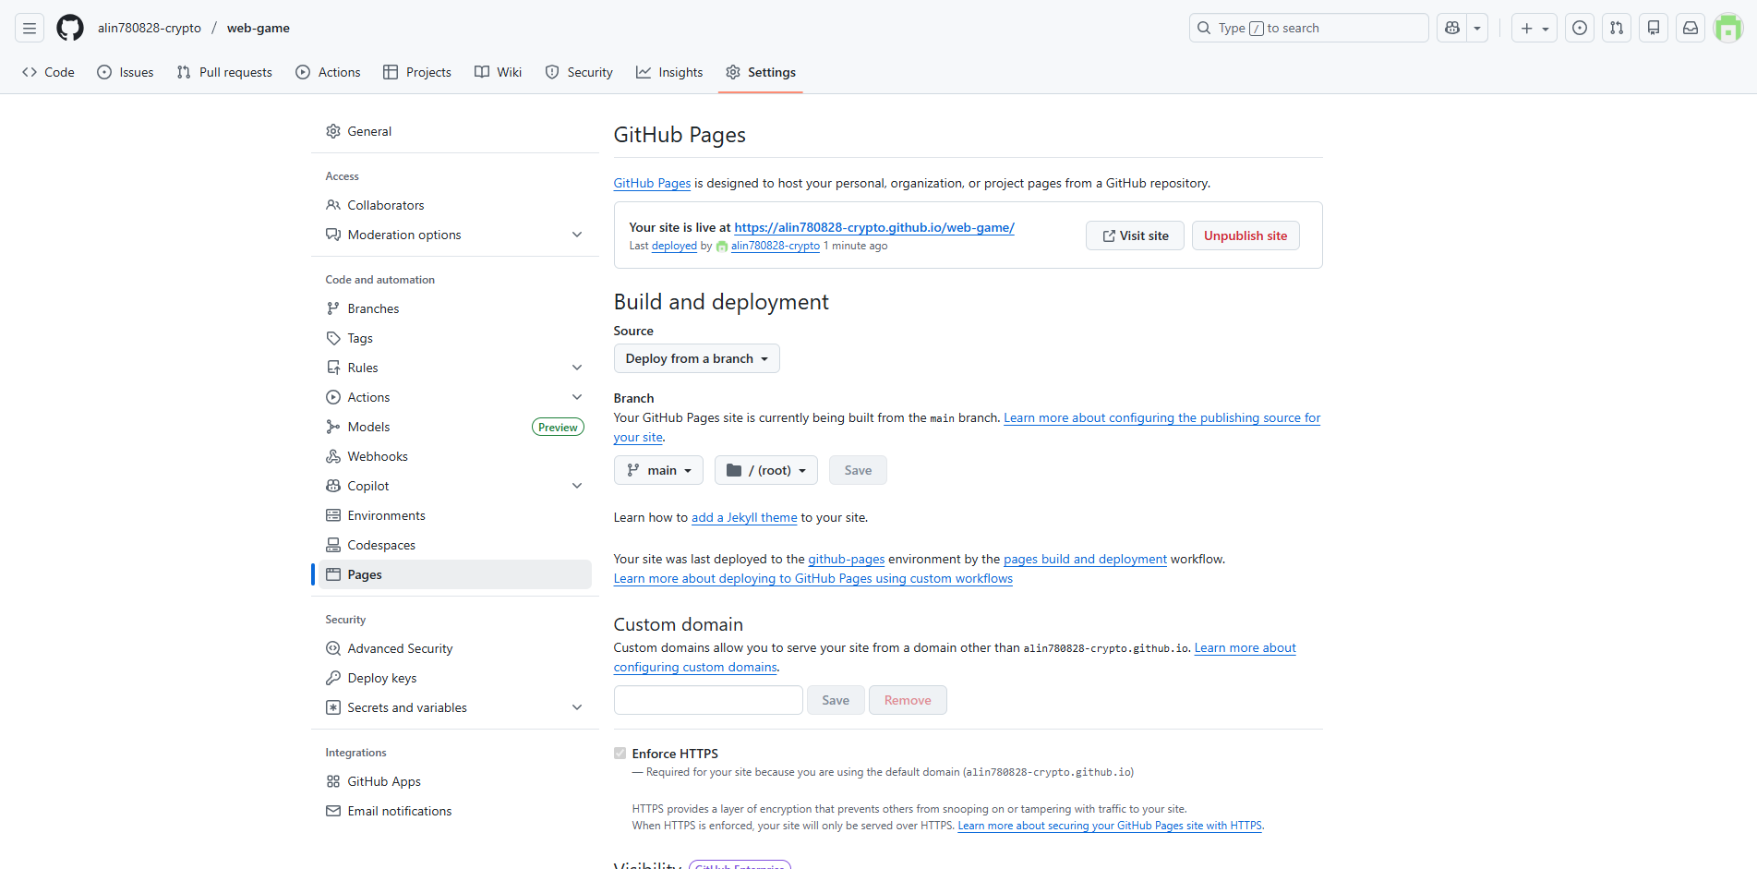

Slide 19
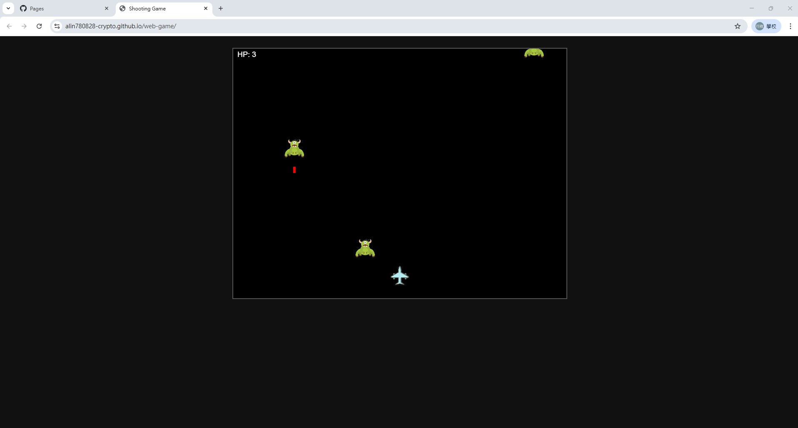
https://alin780828-crypto.github.io/web-game/
Notes:
https://alin780828-crypto.github.io/web-game/

Slide 20
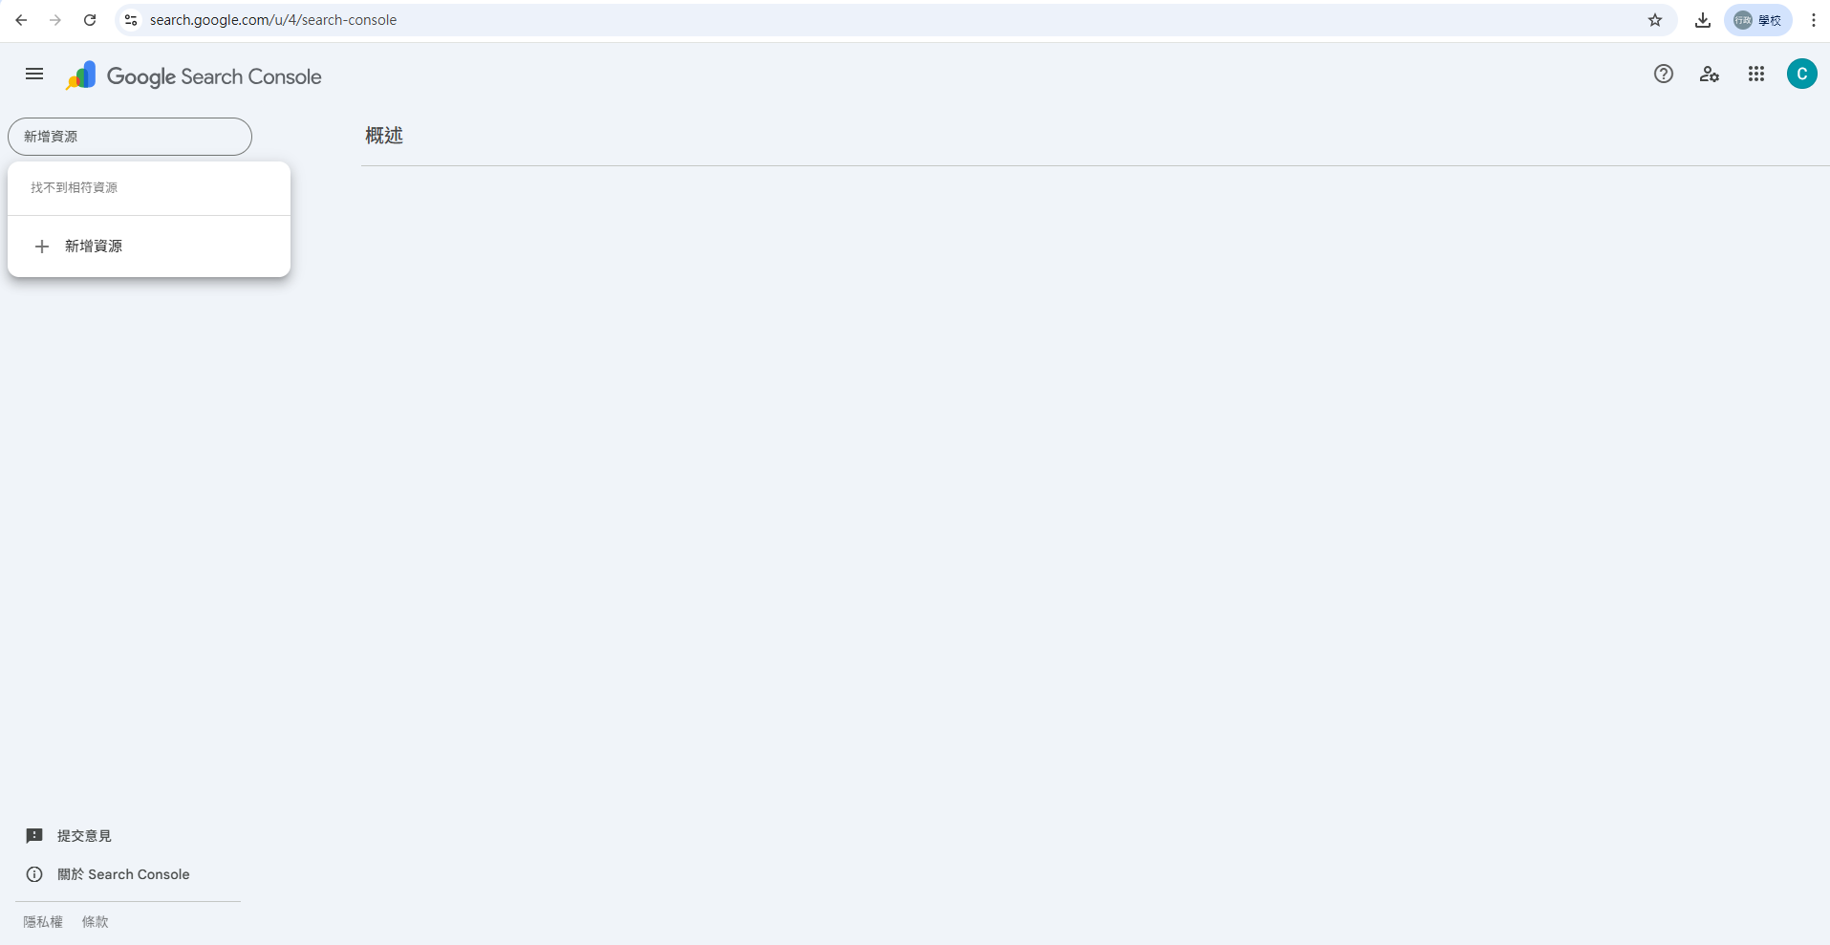
https://search.google.com/u/4/search-console
Notes:
https://search.google.com/u/4/search-console

Slide 21
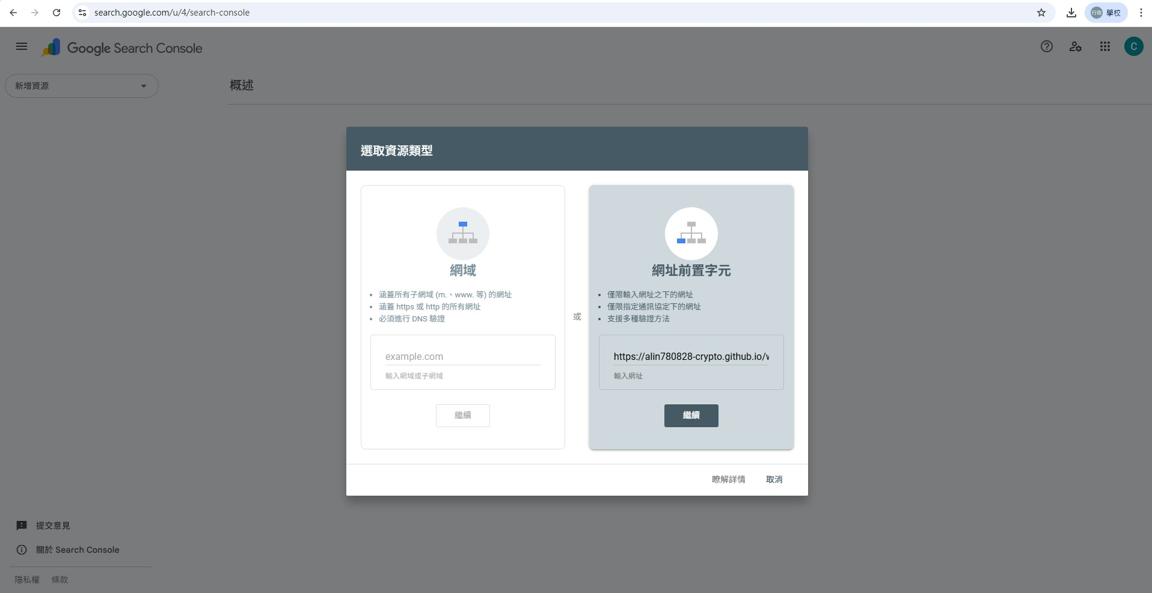

Slide 22
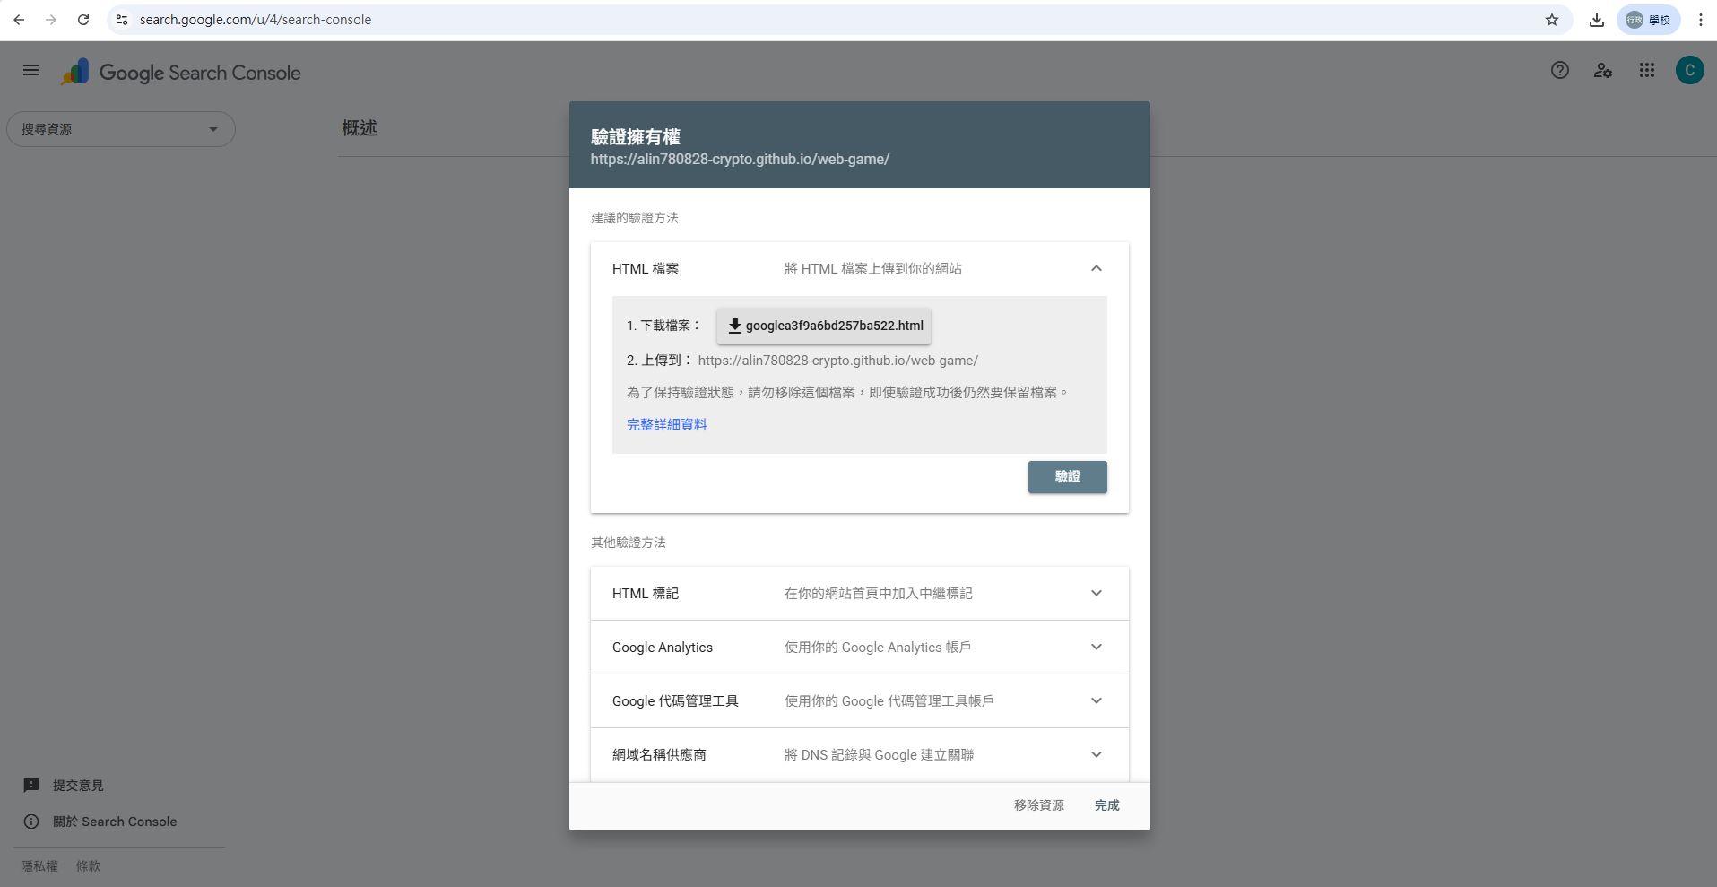
✅ 重點 1
網站上線 ≠ Google 立刻知道
✅ 重點 2
要跟 Google 說「這是我的網站」
✅ 重點 3
這一步是「確認身分」，不是改網站

Slide 23
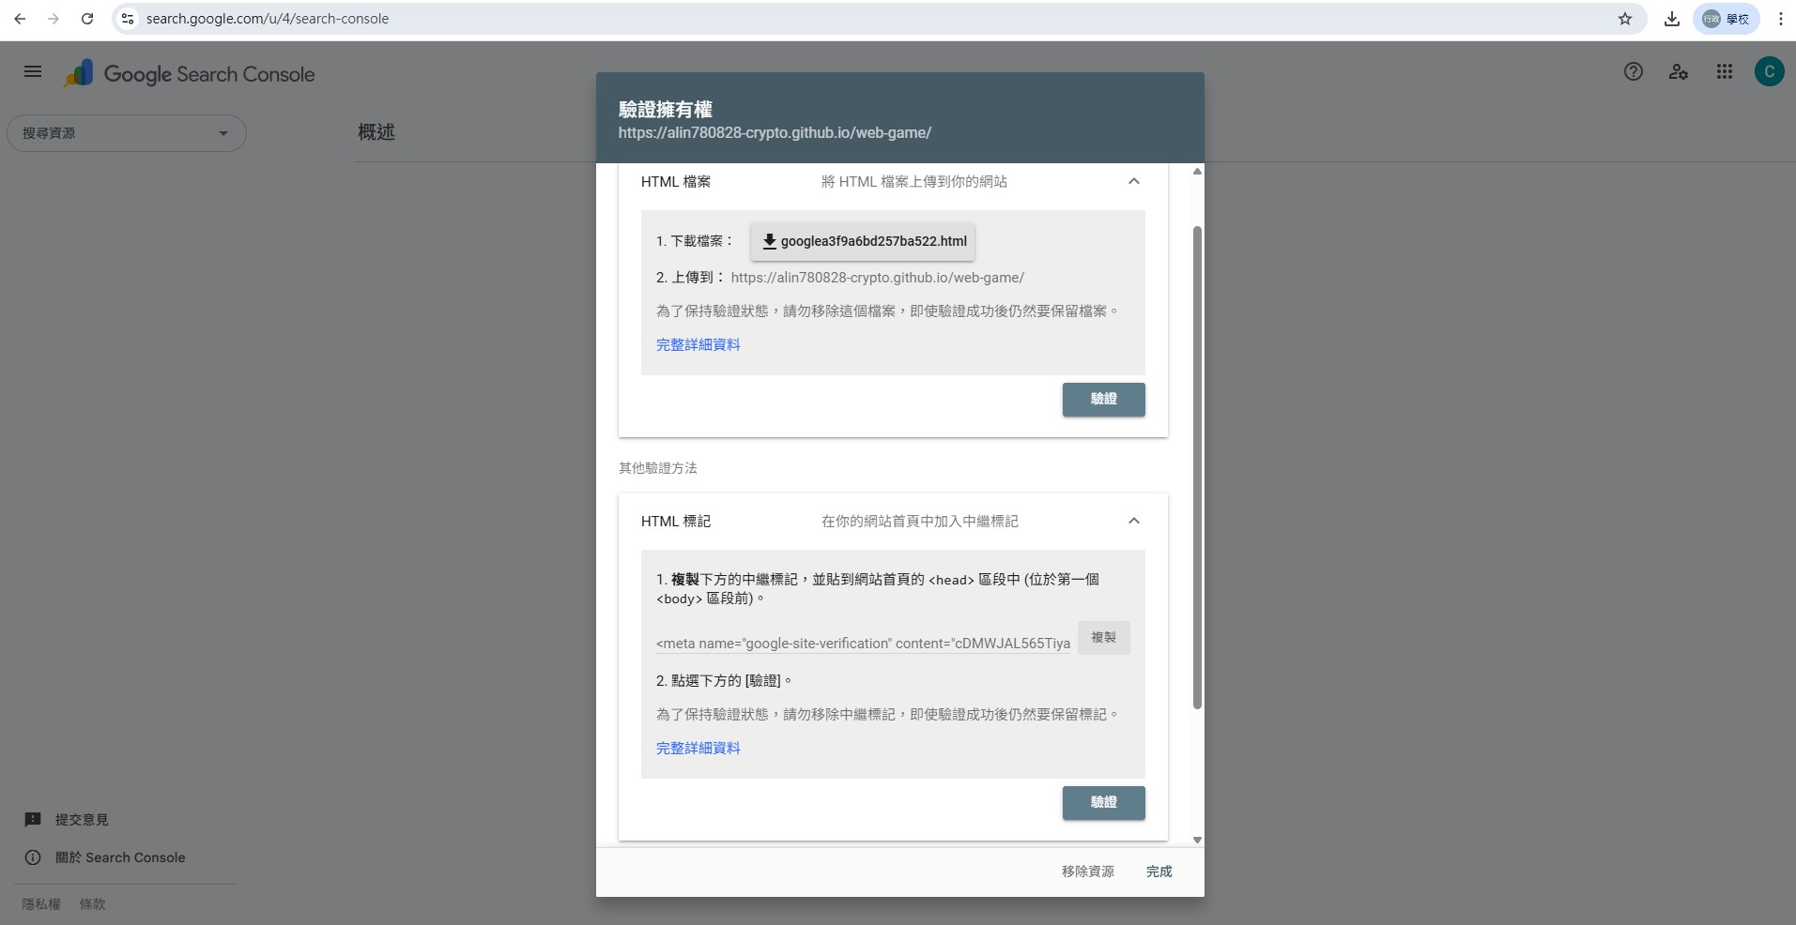
把它貼回你的網頁做修改之後再驗證

Slide 24
✅ AI 程式提問黃金公式（請學生照抄）
① 我現在在做什麼（情境）② 我已經做到哪裡（現況）③ 我現在卡在哪裡（具體問題）
範例（錯誤 vs 正確）
❌ 錯誤問法 | ✅ 正確問法
幫我寫一個射擊遊戲 | 我在用 HTML + JavaScript 做一個射擊遊戲，現在已經可以顯示飛機和怪物，但按鍵上下左右移動會卡卡的，請幫我修正移動邏輯，其他功能不要改
👉 AI 回答品質會差 10 倍以上

Slide 25
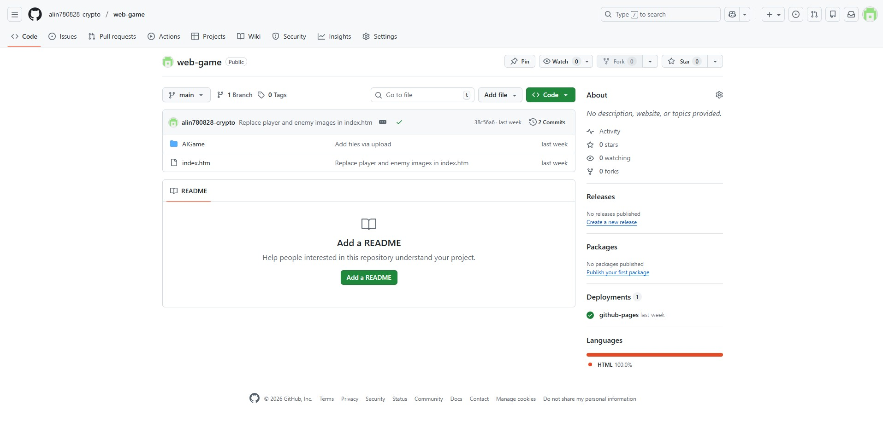
因為 GitHub Pages 只會自動讀取 index.html 當作網站首頁， 如果檔名不是 index，網站會顯示空白或 404。

Slide 26
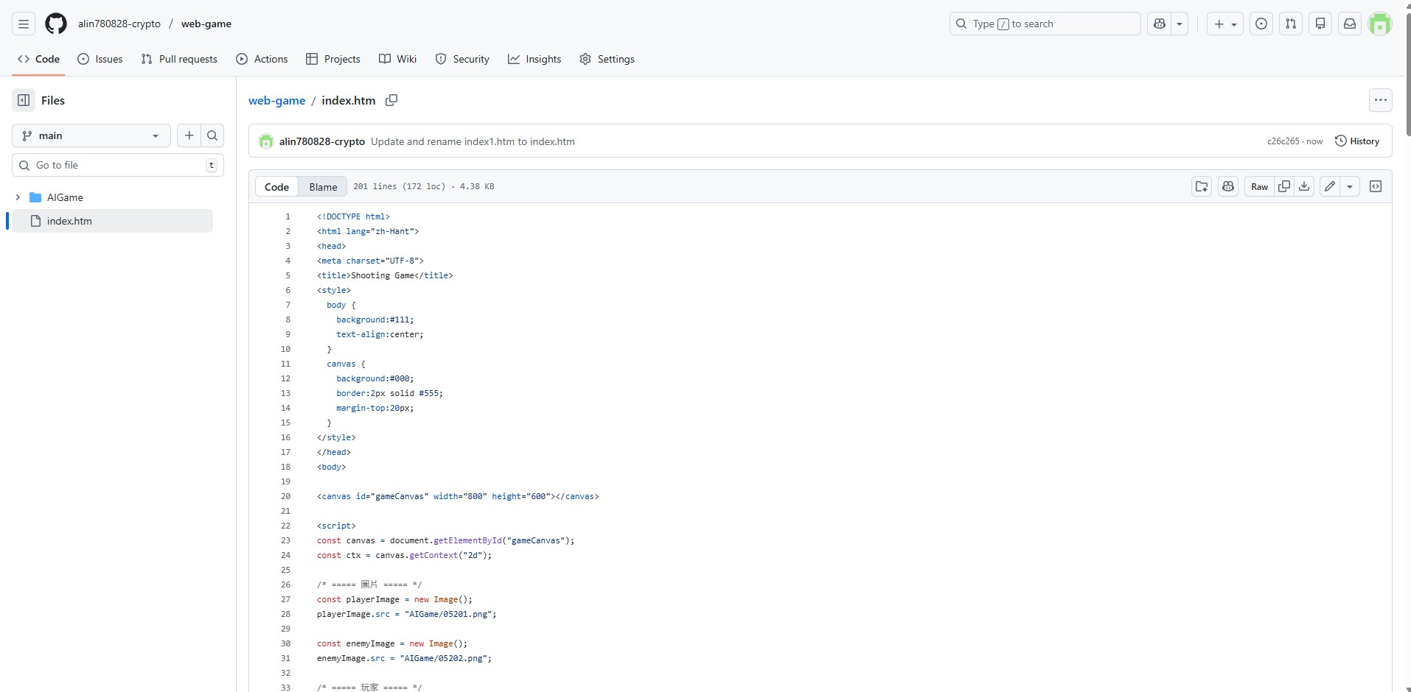
首頁檔名不是index的可以點擊編輯

Slide 27
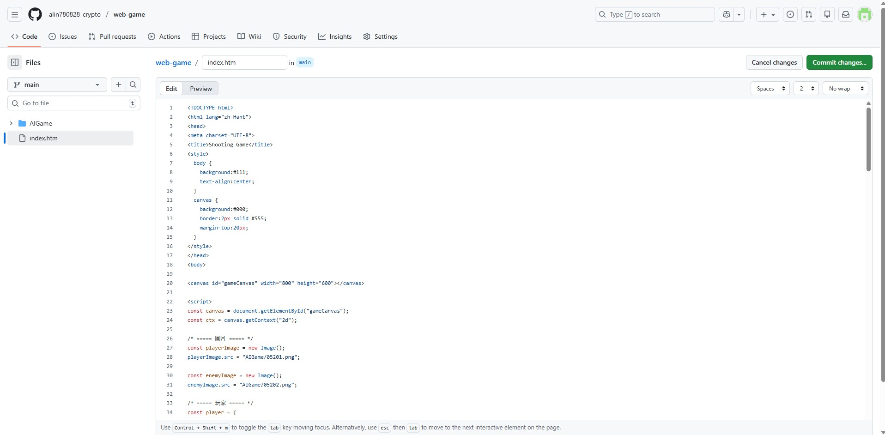
在這個位置將檔名更改為index，之後點擊commit…

Slide 28
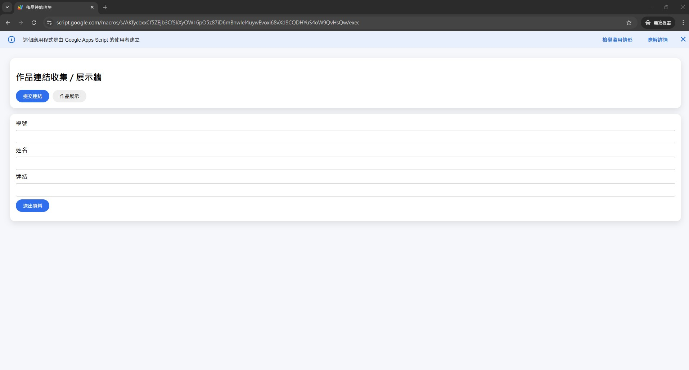
Notes:
https://script.google.com/macros/s/AKfycbxxCf5ZEjb3CfSkXyOW16pO5z87iD6mBnwIeI4uywEvoxi68vXd9CQDHYuS4oW9QvHsQw/exec

